Slide 1



Como aprimorar a Política Nacional de Ensino Médio?
Daniel Cara (USP / Campanha Nacional pelo Direito à Educação/Coletivo em Defesa do Ensino Médio de Qualidade)

Slide 2
Evidências científicas revelam a inviabilidade do Novo Ensino Médio – 1/2
O Coletivo em Defesa do Ensino Médio de Qualidade compilou 142 pesquisas científicas publicadas entre 2021 e 2024 em todo o Brasil que evidenciam os efeitos negativos do Novo Ensino Médio. Entre os problemas fartamente registrados em artigos, teses, dissertações, notas técnicas e livros estão o esvaziamento das disciplinas escolares, com a redução da carga horária e a obrigatoriedade apenas de Língua Portuguesa e Matemática nos três anos do ensino médio, e a fragmentação curricular com a inserção de centenas de novos componentes pulverizados, carentes de contextualização, de conteúdo e de sentidos. Isso leva à fragilização da formação – 85% dos/as estudantes da primeira geração de concluintes apontaram que não se sentem preparados para o Enem e vestibulares, segundo pesquisa da Repu e do Gepud.

Slide 3
Evidências científicas revelam a inviabilidade do Novo Ensino Médio – 2/2
Os estudos também evidenciam o engodo da liberdade de escolha, já que a oferta dos itinerários formativos depende das condições (precárias) das escolas – há registros de instituições de ensino com apenas 1 itinerário e estudantes designados/as ao que está disponível, sem opção. Além disso, o modelo de formação profissional por meio dos itinerários, podendo ser composta pela soma de cursos de curta duração, distancia-se do ensino médio integrado, negando aos/às estudantes das escolas públicas uma educação técnica-profissional de qualidade, como a oferecida nos Institutos Federais. As pesquisas registram, ainda, insegurança para as comunidades escolares. Os/as professores estão diante da desprofissionalização da carreira com a contratação de pessoas com notório saber. Os/as estudantes se deparam com uma escola que não prepara para a vida em sociedade, para a continuidade dos estudos e nem para o trabalho. Neste sentido, as evidências destacam que a implementação da política não foi apenas falha mas, essencialmente, um caminho que naturaliza desigualdades.

Slide 4
Princípios da apresentação
Estabelecer um ensino médio sólido, capaz de cumprir com a missão constitucional da educação (art. 205 da CF/1988);
Não criar conflito entre as duas Casas do Parlamento; ou seja, respeitar o texto da Câmara dos Deputados, mas aperfeiçoá-lo;
Apresentar soluções equilibradas e factíveis, que sejam facilmente incorporadas pelos sistemas de ensino e pelas escolas.

Slide 5
Quatro desafios para o PL 5230/2023 (Ensino Médio)
Superar a exclusão escolar;
Recuperar o aprendizado não realizado nos Anos Finais do Ensino Fundamental;
Preparar a/o estudante para o mercado de trabalho;
Preparar a/o estudante para o ingresso na educação superior.

Slide 6
Exclusão escolar
O Brasil tem 9 milhões de jovens fora da escola, segundo os dados da Pnad Contínua, divulgada pelo IBGE. Motivos:
necessidade de trabalhar (para 41,7%);
desinteresse pela educação (25,5%);
gravidez (23,1%).

Slide 7
O que nos ensina o Pisa sobre o Ensino Médio?
O exame considera estudantes de 15 anos;
O PISA retrata a proficiência dos estudantes que chegam no ensino médio (16,74%) ou cursam o ensino médio (83,26%), portanto: não avalia a etapa;
O exame serve para nos mostrar o desafio do ensino médio e da educação, em perspectiva comparada;
O PISA não é suficiente para avaliar a qualidade da educação de um país ou economia (81 participaram da edição 2022).

Slide 8
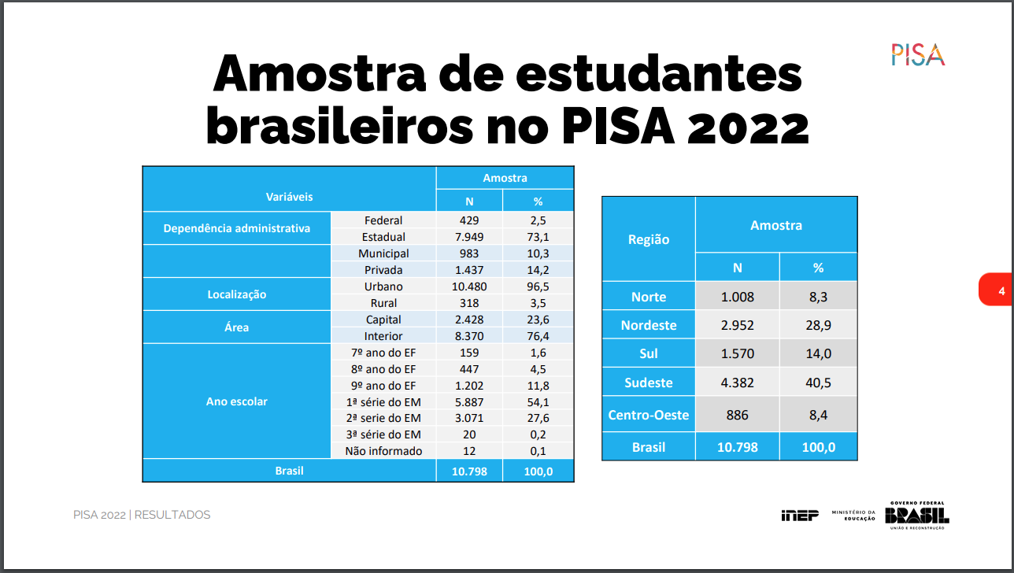
Estudantes brasileiros no PISA 2022
599 escolas

Slide 9
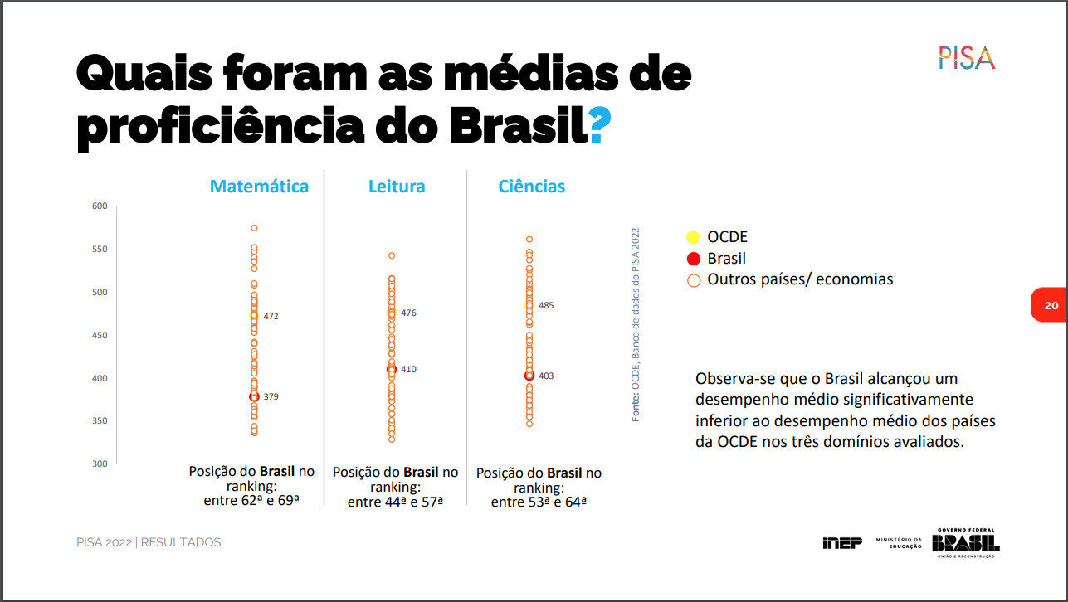
A média explica pouco…

Slide 10
Definição de proficiência
Proficiência escolar é o domínio das habilidades que o aluno atingiu nas disciplinas que uma prova (ou avaliação) afere (KLEIN, 2009).
KLEIN, R. Utilização da teoria de resposta ao item no Sistema Nacional de Avaliação da Educação Básica (SAEB). Meta: Avaliação. v. 1, n. 2, p. 125-140, maio/ago. 2009.

Slide 11
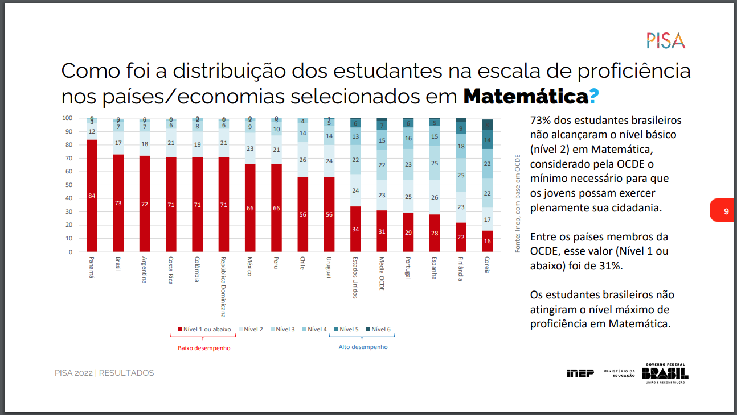
O olhar sobre o nível de proficiência explica melhor a situação do Brasil – 1/3

Slide 12
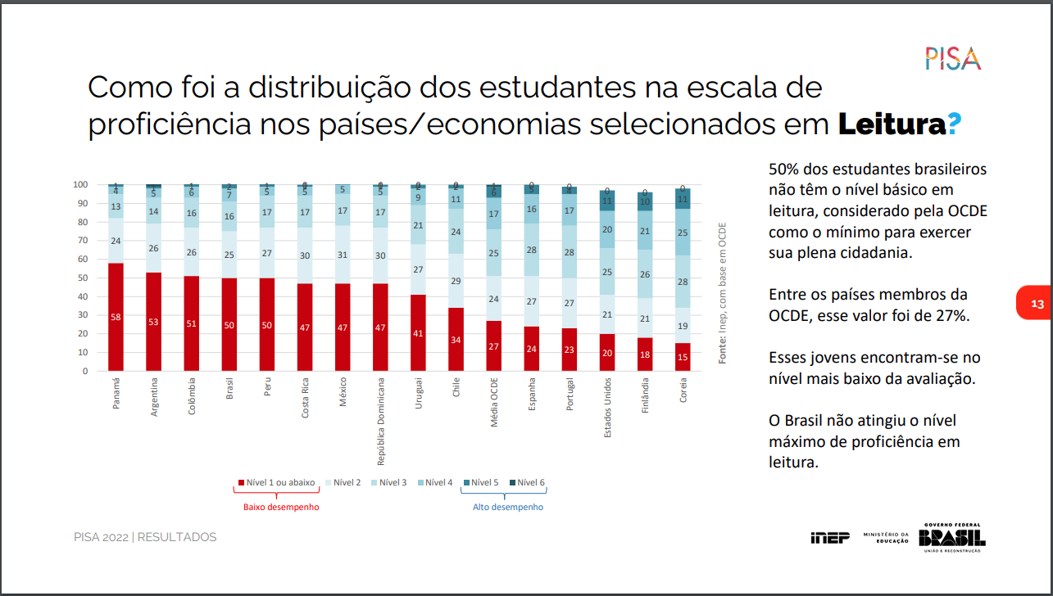
O olhar sobre o nível de proficiência explica melhor a situação do Brasil – 2/3

Slide 13
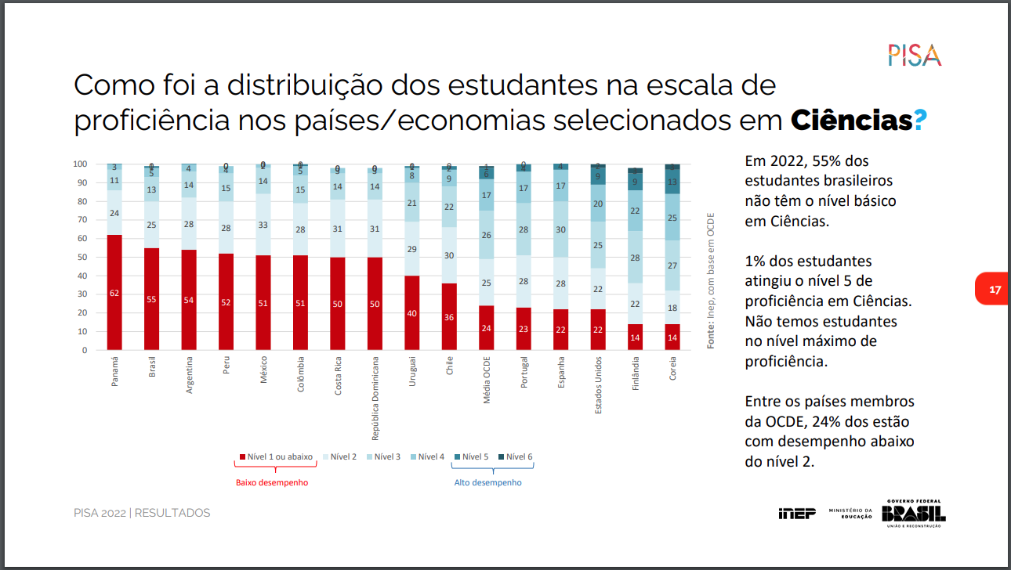
O olhar sobre o nível de proficiência explica melhor a situação do Brasil – 3/3

Slide 14
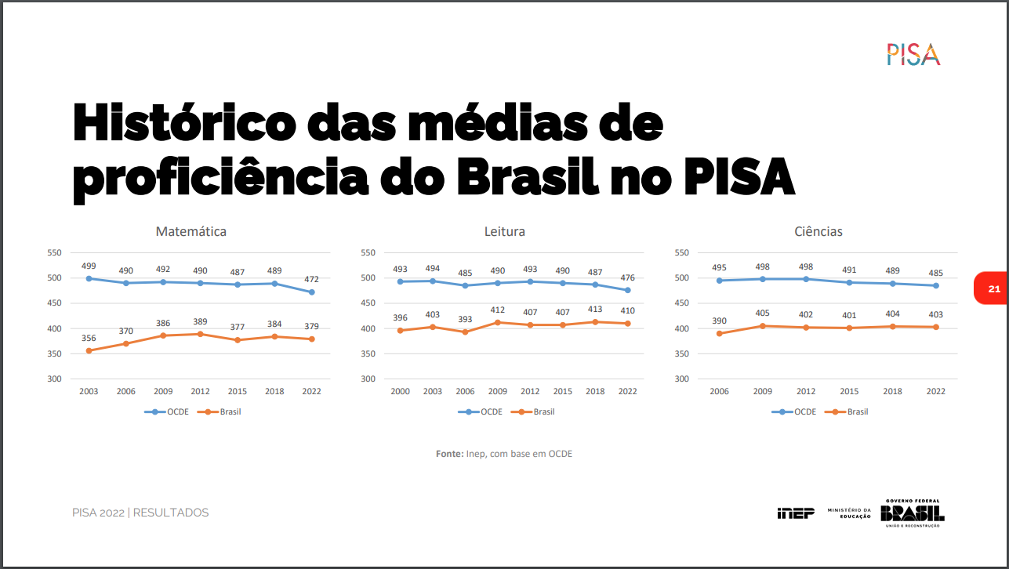

Slide 15

O que o PISA ensina sobre o ensino médio?
Diante da proficiência do alunado que chega ou cursa o ensino médio, a Reforma do Ensino Médio (Novo Ensino Médio) errou ao desestruturar os componentes curriculares estruturados (conteúdos baseados em epistemologias científicas). Motivo: conhecimento estruturado facilita o aprendizado;
Matemática e Leitura são mais sensíveis a questões intraescolares – solução: melhoria das condições de oferta do ensino (CAQi-CAQ; PL 5288/2019 do Senador Flavio Arns).

Slide 16

Questões para aprimorar no PL 5230

Slide 17
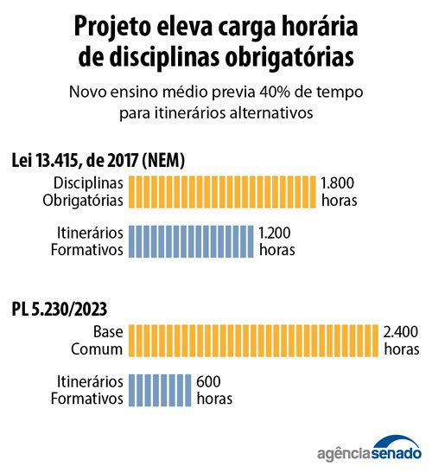
1. Carga horária da Formação Geral Básica
A FGB não foi recomposta para 2400 horas.

Slide 18
Carga horária da Formação Geral Básica (2400 horas) não deve considerar parte diversificada
“Art. 35-C. A formação geral básica, com carga horária mínima de 2.400 (duas mil e quatrocentas) horas, ocorrerá mediante articulação da Base Nacional Comum Curricular e da parte diversificada de que trata o caput do art. 26 desta Lei.
Parágrafo único. No caso da formação técnica e profissional prevista no inciso V do caput do art. 36 desta Lei, a carga horária mínima da formação geral básica será de 2.100 (duas mil e cem) horas, admitindo-se que até 300 (trezentas) horas da carga horária da formação geral básica sejam destinadas ao aprofundamento de estudos de conteúdos da Base Nacional Comum Curricular diretamente relacionados à formação técnica profissional oferecida.”

Slide 19
O art. 26 comprova o argumento:
Art. 26. Os currículos da educação infantil, do ensino fundamental e do ensino médio devem ter base nacional comum, a ser complementada, em cada sistema de ensino e em cada estabelecimento escolar, por uma parte diversificada, exigida pelas características regionais e locais da sociedade, da cultura, da economia e dos educandos.

Slide 20
Sugestão de emenda sobre FGB
Dê-se nova redação ao caput e ao parágrafo único do art. 35-C da Lei nº 9.394, de 20 de dezembro de 1996, incluído pelo art. 1º do PL n° 5230/2023, e insira-se novo parágrafo no dispositivo, renumerando-os, nos seguintes termos:
“Art. 35-C. A formação geral básica, com carga horária mínima de 2.400 (duas mil e quatrocentas) horas, ocorrerá de modo a corresponder à base nacional comum de que trata o caput do art. 26 desta Lei.
§ 1º No caso da formação técnica e profissional prevista no inciso V do caput do art. 36 desta Lei, a carga horária mínima da formação geral básica poderá ser de 2.100 (duas mil e cem) horas, desde que as 300 (trezentas) horas da carga horária da formação geral básica sejam destinadas ao aprofundamento de estudos de conteúdos da Base Nacional Comum Curricular diretamente relacionados à respectiva formação técnica e profissional.
§2º A formação técnica e profissional far-se-á com um mínimo de 800 (oitocentas horas), assegurando habilitação profissional técnica, conforme o Catálogo Nacional de Cursos Técnicos (CNCT).”

Slide 21
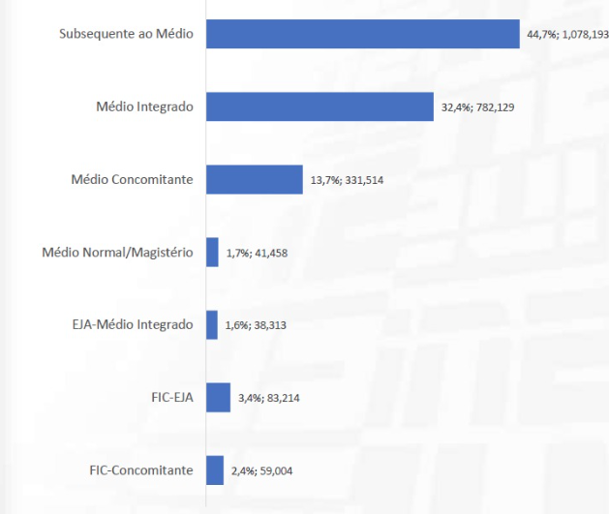
2. Problema: o Ensino Médio Integrado está inviabilizado
Fonte: INEP – Censo Escolar 2023

Slide 22
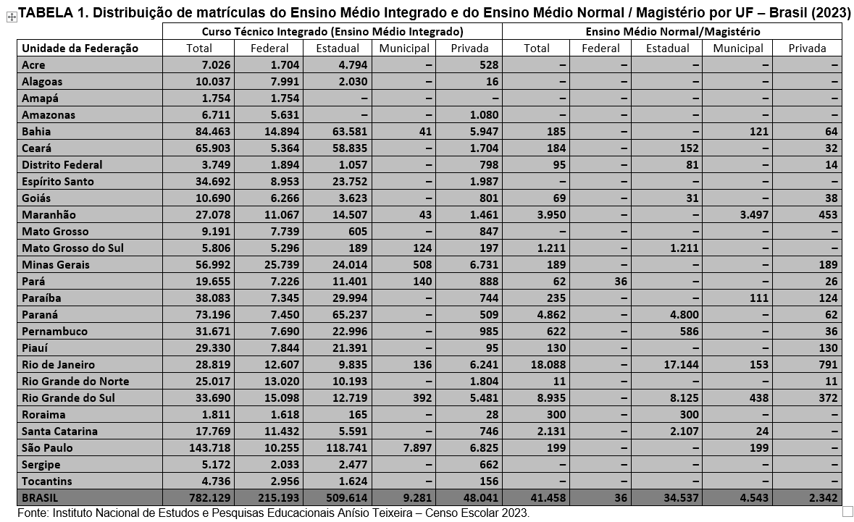
Matrículas EMI

Slide 23
Sugestão de emenda sobre Ensino Médio Integrado
Inclua-se o § 2º no art. 35-C da Lei nº 9.394, de 20 de dezembro de 1996, incluído pelo art. 1º do PL n° 5230/2023, nos seguintes termos:
Art. 35-C.
……………………………………………………
§ 2º A educação profissional técnica de nível médio articulada e desenvolvida na forma integrada, prevista no inciso I do caput do art. 36-C desta Lei, terá carga horária mínima total de 3.200 (três mil e duzentas) horas, com 2.400 (duas mil e quatrocentas) horas de formação geral básica (FGB), estabelecendo-se unidade curricular entre habilitação profissional e FGB.

Slide 24
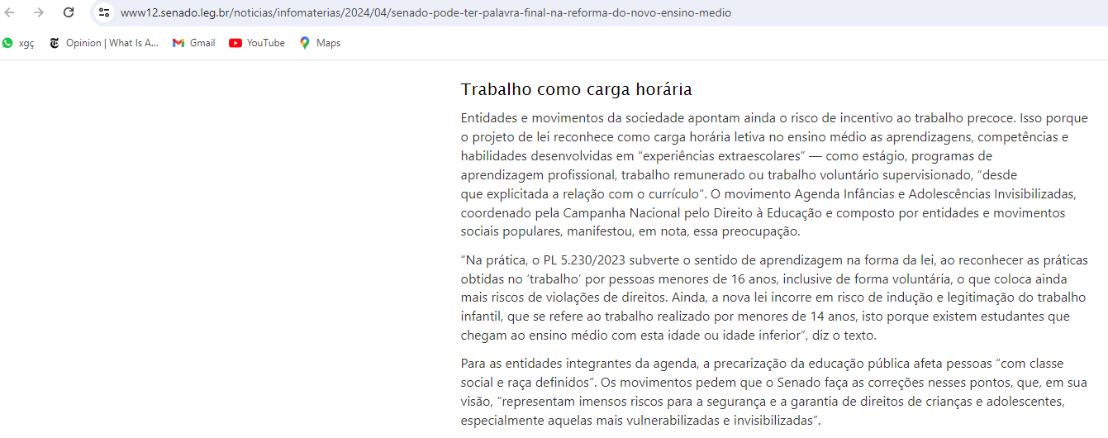
3. Trabalho como carga horária: desescolarização

Slide 25
Sugestão de emenda sobre desescolarização
Dê-se nova redação ao caput e ao § 4º do art. 35-B da Lei nº 9.394, de 20 de dezembro de 1996, incluído pelo art. 1º do PL n° 5230/2023, nos seguintes termos:
Art. 35-B. O currículo do ensino médio será composto de formação geral básica, relativa à base nacional comum, e de itinerários formativos, correspondentes à parte diversificada a que se refere o artigo 26 desta Lei.
(...)
§ 4º Para fins de cumprimento das exigências curriculares do ensino médio em regime de tempo integral, excepcionalmente, os sistemas de ensino poderão reconhecer aprendizagens, competências e habilidades desenvolvidas pelos estudantes dos cursos de formação técnica e profissional em estágios, definidos conforme a legislação específica, desde que estejam diretamente vinculadas aos seus respectivos cursos.

Slide 26
4. Sugestão de emenda para recomposição dos conteúdos estruturados
Dê-se nova redação aos incisos e ao § 3º do art. 35-D da Lei nº 9.394, de 20 de dezembro de 1996, incluído pelo art. 1º do PL n° 5230/2023, nos seguintes termos:
Art. 35-D.
……………………………………………………………
I - Linguagens e suas Tecnologias (Artes, Educação Física, Língua Espanhola, Língua Inglesa, Língua Portuguesa e suas Literaturas);
II - Matemática e suas Tecnologias (Matemática);
III - Ciências da Natureza e suas Tecnologias (Biologia, Física e Química);
IV - Ciências Humanas, Sociais e suas Tecnologias (Filosofia, Geografia, História e Sociologia).
(...)
§ 3º Os componentes curriculares que compõem cada área do conhecimento, definidos nos incisos I a IV do caput deste artigo, possuem caráter obrigatório e se destinam ao cumprimento do tempo destinado à Formação Geral Básica, devendo haver equilíbrio na distribuição da carga horária de cada um deles ao longo dos anos.

Slide 27
5. ENEM e vestibulares justos – 1/2
Como está na LDB – Lei 9.394/1996
§ 3º O processo seletivo referido no inciso II considerará as competências e as habilidades definidas na Base Nacional Comum Curricular. (Incluído pela lei nº 13.415, de 2017)

Slide 28
5. ENEM e vestibulares justos – 2/2
Como está no PL 5230/2023 – Câmara dos Deputados:
§ 3º O processo seletivo referido no inciso II do caput deste artigo considerará, na forma do 8 regulamento, as competências e as habilidades definidas:
I - na Base Nacional Comum Curricular prevista no art. 35-D desta Lei; e
II - nas diretrizes nacionais de aprofundamento das áreas do conhecimento previstas no art. 36 desta Lei, assegurado ao estudante o direito de optar por uma das áreas do conhecimento, independentemente do itinerário formativo cursado no ensino médio.”(NR)

Slide 29
Sugestão de emenda sobre Enem
Dê-se nova redação ao art. 9º do PL n° 5230/2023, nos seguintes termos:
Art. 9º O disposto no § 3º do art. 44 da Lei nº 9.394, de 20 de dezembro de 1996 (Lei de Diretrizes e Bases da Educação Nacional), passa a vigorar com a seguinte redação:
“Art. 44. ..................................................................................
§ 3º As matrizes de referência e conteúdos programáticos dos exames ou provas de acesso à Educação Superior deverão estar baseados, obrigatoriamente, nos componentes curriculares dispostos na Formação Geral Básica.”

Slide 30
6. Sugestão de emenda para avaliações de larga escala
Dê-se nova redação ao parágrafo 2º-C do art. 36 da Lei nº 9.394, de 20 de dezembro de 1996, incluído pelo art. 1º do PL n° 5230/2023, nos seguintes termos:
§ 2º-C A União desenvolverá indicadores e estabelecerá padrões de desempenho esperados para o ensino médio, que serão referência nos processos nacionais de avaliação, a partir da Base Nacional Comum Curricular prevista no caput do art. 35-D desta Lei.

Slide 31
7. Sugestão de emenda para garantir educação presencial no Ensino Médio
Dê-se nova redação ao § 3º do art. 35-B da Lei nº 9.394, de 20 de dezembro de 1996, incluído pelo art. 1º do PL n° 5230/2023, nos seguintes termos:
Art. 35-B.
……………………………………………………………………
§ 3º O ensino médio será presencial, ressalvadas as excepcionalidades emergenciais de caráter temporário.

Slide 32
8. Sugestão de emenda para notório saber – 1/2
Art… O disposto no inciso IV do caput do art. 61 da Lei nº 9.394, de 20 de dezembro de 1996 (Lei de Diretrizes e Bases da Educação Nacional), passa a vigorar com a seguinte redação:
“Art. 61. ..................................................................................
IV - profissionais com notório saber para suprir, em caráter de extrema excepcionalidade e mediante justificativas específicas, a exigência de título acadêmico, tendo como exigência para equivalência do saber o reconhecimento por comissão de Universidade localizada na respectiva unidade federativa estadual, com curso de doutorado em área afim, em procedimento a ser regulamentado por diretriz nacional do Conselho Nacional de Educação, estando a atuação restrita ao itinerário de formação técnica e profissional.” (NR)

Slide 33
8. Sugestão de emenda para notório saber – 2/2
Art. 10. Ficam revogados o art. 35-A, os incisos I e II do § 6º e os §§ 1º, 3º, 8º, 9º, 10, 11 e 12 do art. 36 da Lei nº 9.394, de 20 de dezembro de 1996 (Lei de Diretrizes e Bases da Educação Nacional);
O inciso IV do art. 61 da Lei nº 9.394, de 20 de dezembro de 1996 (Lei de Diretrizes e Bases da Educação Nacional), passa a vigorar com a seguinte redação:
Art. 61. ...
IV – excepcionalmente, profissionais com notório saber, reconhecido segundo critérios estabelecidos pelo Conselho Nacional de Educação, para ministrar conteúdos de áreas afins à sua formação ou experiência profissional, atestados por titulação específica ou prática de ensino em unidades educacionais da rede pública ou privada ou das corporações privadas em que tenham atuado, exclusivamente para atender ao inciso V do caput do art. 36;

Slide 34
Contato
Daniel Cara: daniel.cara@usp.br
Sugestões de emendas: advocacy@campanhaeducacao.org.br

